Slide 1

Воспитатели:
Ордина Наталья Евгеньевна, Чернышова Елена Германовна

Slide 2

Витамин А (ретинол и другие ретиноиды) и провитамин А (β-каротин и другие каротиноиды) оказывают влияние практически на все органы и системы организма и играют важнейшую роль для его нормального функционирования.
Описание витамина А:
Витамин А – группа схожих по составу жирорастворимых веществ (ретинол и другие ретиноиды), поступающих в организм человека с продуктами животного происхождения. Витамин А также может синтезироваться непосредственно в организме человека из провитамина А, поступающего с растительной пищей. Витамин А не растворяется в воде, а для того чтобы он усвоился и принес пользу организму необходима жирная среда. При кулинарной обработке продуктов теряется до 50% этого витамина. Как недостаток, так и избыток витамина А в организме человека может вызвать серьезные заболевания.

Slide 3
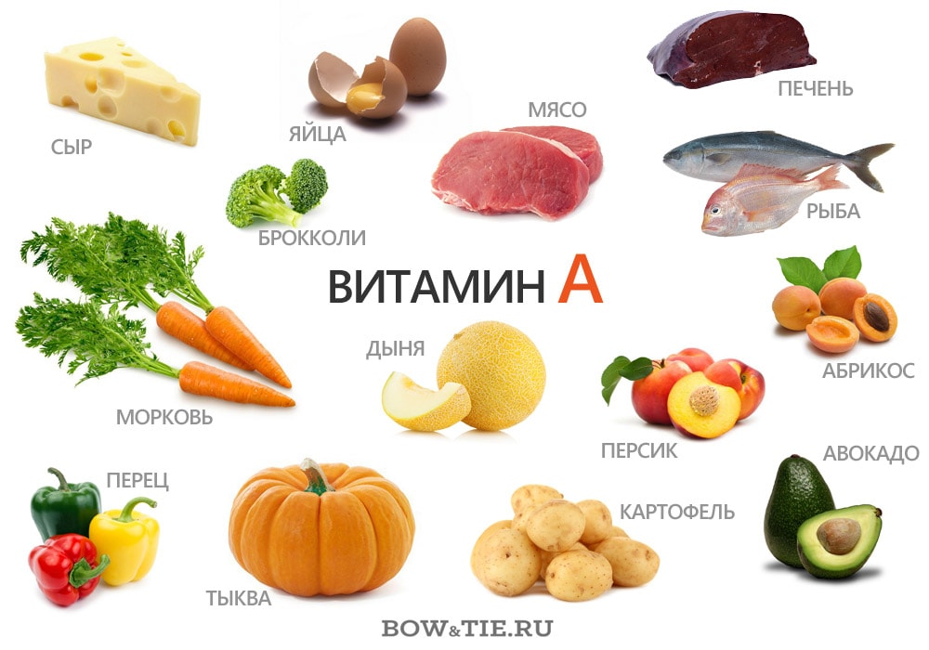

Slide 4
Витамин А очень важен для правильной работы иммунной системы, защищает организм от многих вирусов и инфекций.
Важен витамин А и для сердечно-сосудистой системы, он не дает накапливаться вредному холестерину.
Помогает нормально функционировать эндокринной системе.
От количества этого витамина зависит состояние кожного покрова человека. Достаточное поступление в организм витамина А помогает восстановить все слои поврежденной ткани и справиться с множеством проблем с кожей, таких как экзема, псориаз, прыщи, ожоги, раны и так далее. Именно поэтому некоторые люди называют витамин А «кожным» витамином.
Очень важен витамин А для зрения. Он влияет на состояние сетчатки глаза, восприятие света фоторецепторами, а также на цветовосприятие.
Витамин А помогает регулировать обменные процессы и синтез белковых соединений в организме.
Участвует в образовании и росте новых клеток и влияет на тканевое дыхание.
Витамин А обладает антиоксидантными свойствами и способствует замедлению процессов старения в организме, препятствуют возникновению и развитию онкологических заболеваний.
Очень важен этот витамин для нормального физического и психического развития детей и подростков, так как он участвует практически во всех основных функциях организма.

Slide 5
У всех витаминов группы B есть общая черта: они способствуют улучшению обмена веществ в организме человека и нормализуют работу иммунной и нервной систем.
ВИТАМИНЫ ГРУППЫ B: ГДЕ ОНИ СОДЕРЖАТСЯ И НА ЧТО ВЛИЯЮТ?
Несмотря на их многообразие, у всех витаминов группы B есть общая черта: они способствуют улучшению обмена веществ в организме человека и нормализуют работу иммунной и нервной систем.
Все эти витамины являются водорастворимыми и быстро выводятся из организма, не накапливаясь в нём. Это означает, что необходимо пополнять их запасы, принимая специальные витаминные комплексы и не забывая о пище, богатой этими веществами.
Немаловажный факт: врачи утверждают, что приём витаминов B в комплексе оказывает гораздо более заметное действие, чем приём какой-либо одной «разновидности» витамина группы B.

Slide 6


Slide 7
К ЧЕМУ ПРИВОДИТ НЕДОСТАТОК
ВИТАМИНОВ ГРУППЫ B?
витамины группы B способствуют нормальному функционированию всех систем организма, а потому их недостаток может привести к целому ряду проблем со здоровьем. К неблагоприятным симптомам можно отнести:
нарушения в работе нервной системы;
плохое состояние кожи, волос, ногтей;
слабость мышц;
боли в суставах;
онемение конечностей;
затруднённое дыхание;
быстрая утомляемость при физической нагрузке, учащённое сердцебиение;
бессонница;
нарушение аппетита;
головокружение.

Slide 8
Витамин C (аскорбиновая кислота) является растворимым в воде витамином. Витамин С важен для роста и восстановления клеток тканей, десен, кровеносных сосудов, костей и зубов, способствует усвоению организмом железа, ускоряет выздоровление (калоризатор). Его польза и ценность очень велика для защиты от инфекций. Он действует как стимулятор запуска иммунных процессов.
В качестве пищевой добавки обозначается как E300.
Витамин С легко разрушается тепловой обработкой продуктов, светом и смогом.
Потеря витамина С может возникнуть при неправильной обработке пищи и длительном хранении готовых пищевых продуктов. Сохранность витамина С обеспечивает правильная кулинарная обработка овощей и плодов.
Овощи не следует подолгу оставлять на воздухе очищенными и разрезанными, при варке их надо закладывать в кипящую воду непосредственно после очистки. Замороженные овощи необходимо опускать в кипящую воду, так как медленное оттаивание увеличивает потерю витамина С.

Slide 9
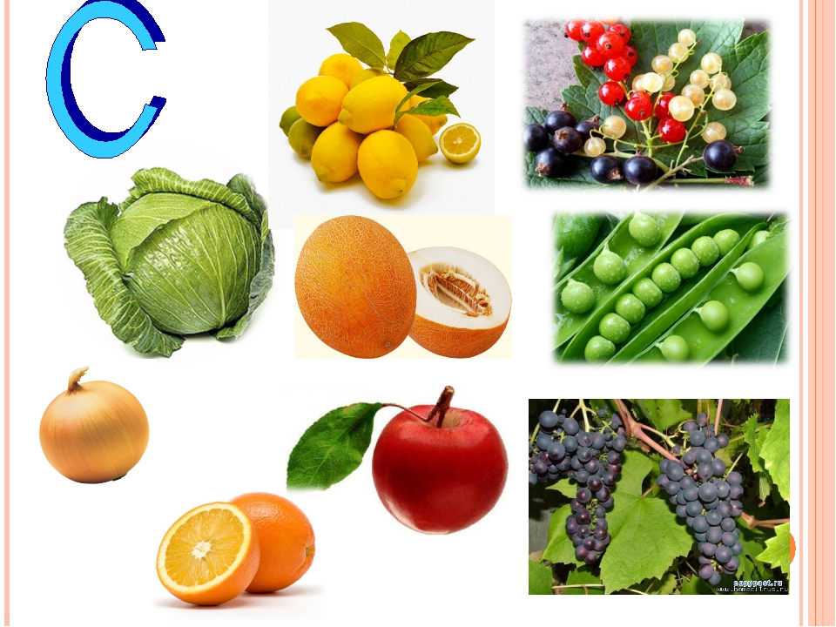

Slide 10
Полезные свойства витамина С
Аскорбиновая кислота является мощным антиоксидантом. Витамин С укрепляет иммунную систему человека, а также предохраняет её от вирусов и бактерий, ускоряет процесс заживления ран, оказывает влияние на синтез ряда гормонов, регулирует процессы кроветворения и нормализует проницаемость капилляров, участвует в синтезе белка коллагена, что необходимо для роста клеток тканей, костей и хрящей организма, регулирует обмен веществ, выводит токсины, улучшает желчеотделение, восстанавливает внешнесекреторную функцию поджелудочной и щитовидной железы.

Slide 11
Витамин D принадлежит к группе жирорастворимых витаминов. Организм производит витамин D из холестерина в результате контакта кожи с солнечной радиацией или получает его непосредственно из пищи или пищевых добавок. Практически невозможно получить требующееся количество этого витамина без пребывания на солнце, либо только употребляя его в качестве пищевой добавки.
Витамин D оказывает существенное влияние на работу организма и обладает большим количеством достоинств, включая предотвращение утечки кальция (остеомаляция, остеопороз), он способствует сохранению здоровья зубов, правильному функционированию мышц и предотвращению утомляемости и депрессии.
Когда витамин D3 попадает в организм из пищи, он усваивается через стенки кишечника. Усвоение происходит с помощью кислот, вырабатываемых желчным пузырем в качестве реакции на употребление жирной пищи. Люди, принимающие витамин D в качестве пищевых добавок, должны принимать его вместе с пищей, содержащей жиры. После того, как витамин D3 всасывается в кровь, он попадает, главным образом, в печень и хранится там. К тому же, он накапливается в таких органах, как кожа, мозг, селезенка и кости.

Slide 12
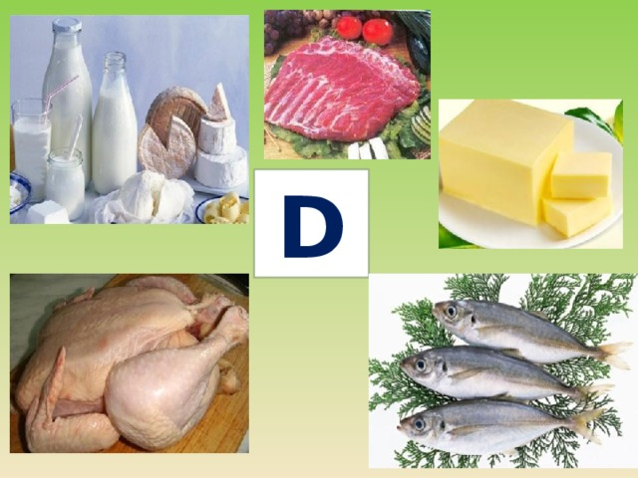

Slide 13
Производство витамина D требует пребывания на солнце, и именно поэтому он называется «витамин солнца». Контакт с ультрафиолетовыми лучами является первым этапом превращения неактивного витамина D в активный гормон, оказывающий воздействие и влияющий на многие системы человеческого организма.
С другой стороны, известно об опасности, скрытой в контакте с ультрафиолетовым излучением, и о необходимости избегать пребывания на солнце. Американская академия здоровья кожи сообщила, что необходимый нам витамин D нужно получать из пищи и соответствующих пищевых добавок, а не посредством пребывания на солнце.
Витамин D, из которого организм производит активную форму этого витамина, находится, в основном, в пище животного происхождения. Растительная пища содержит очень малое количество витамина D, тогда как относительно нормальное его количество можно найти в грибах и овощах с зелеными листьями. Основные его источники – это жирная рыба, такая как макрель, лосось, сардины, тунец и сельдь, а также яичный желток, сливочное масло и печенка. В настоящее время в пищевой промышленности витамин D добавляется также в молоко, молочные продукты и злаковые хлопья.

Slide 14
О пользе витамина F знают не все: как правило, у нас на слуху названия других витаминов, считающихся основными – А, Е, С, В и т.д., а витамин F не входит даже в список веществ, которые называют жизненно важными. Отсюда вывод: а может, он не так уж нам необходим?
Дело в том, что вещество, которое учёные назвали витамином F, было открыто гораздо позже, чем другие витамины, а исследования не сразу показали, какие именно процессы в нашем организме зависят от его присутствия.
Что такое витамин F
Что же такое витамин F? Это ненасыщенные жирные кислоты – линолевая, линоленовая и арахидоновая, объединённые под одним наименованием – от английского «fat», что означает – «жир». Данные вещества относятся к незаменимым, и конечно, они необходимы для нашей жизни, а не только для того, чтобы всегда сохранять привлекательность и хорошо выглядеть.
Где содержится витамин F
Ненасыщенные жирные кислоты содержатся в растительных маслах: соевом, подсолнечном, оливковом, льняном, кукурузном, арахисовом и других, а также в животном жире.
уровень холестерина, что обеспечивает профилактику атеросклероза.

Slide 15
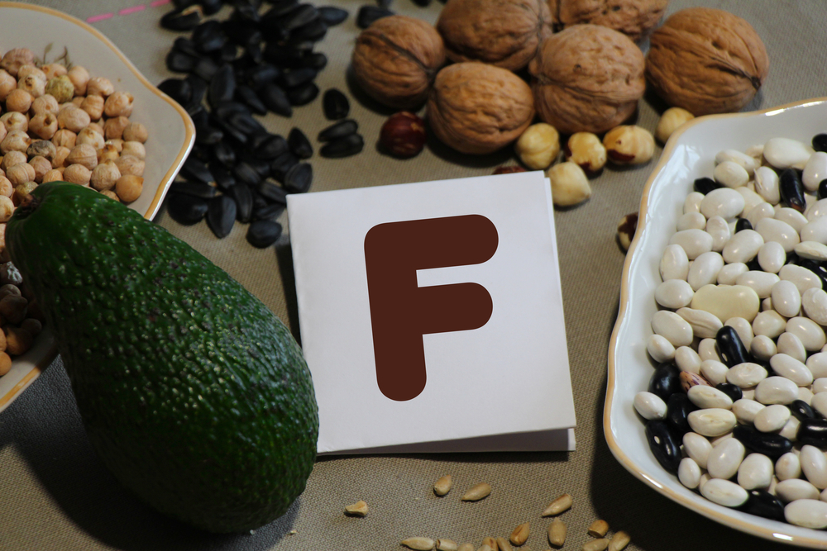

Slide 16
Для чего нам нужен витамин F
Обычно медики говорят, что его дефицит вызывает появление прыщей и другие кожные заболевания – например, экзему. Особо опасными для жизни такие проблемы не считаются, однако, если задуматься о том, откуда они появились, то станет ясно, что всё гораздо серьёзнее.
Ведь кожные проблемы отражают внутреннее состояние нашего организма: проще говоря, когда клетки уже не справляются с грязью и шлаками внутри, организм начинает выбрасывать их наружу, в том числе и через кожу.
Благодаря полиненасыщенным жирным кислотам, в крови нормализуется уровень холестерина, что обеспечивает профилактику атеросклероза.

Slide 17
Суточная потребность витамина Е
В зависимости от возраста и пола
дозировка витамина Е меняется следующим образом:
Младенцы до 6 месяцев – 3 мг;
младенцы 7-12 месяцев – 4 мг;
дети 1-3 года – 6 мг;
дети 4-10 лет – 7 мг;
мужчины от 11 лет и старше – 10 мг;
женщины от 11 лет и старше – 8 мг;
Физико-химичекие свойства витамина Е
цвета, нерастворимую в воде, хорошо растворимую в хлороформе, серном эфире, петролейном эфире, слабее – в этиловом спирте и ацетоне.
Фармакологические свойства: участвует в биосинтезе гема и белков, пролиферации клеток, тканевом дыхании и других процессах метаболизма в клетках.

Slide 18
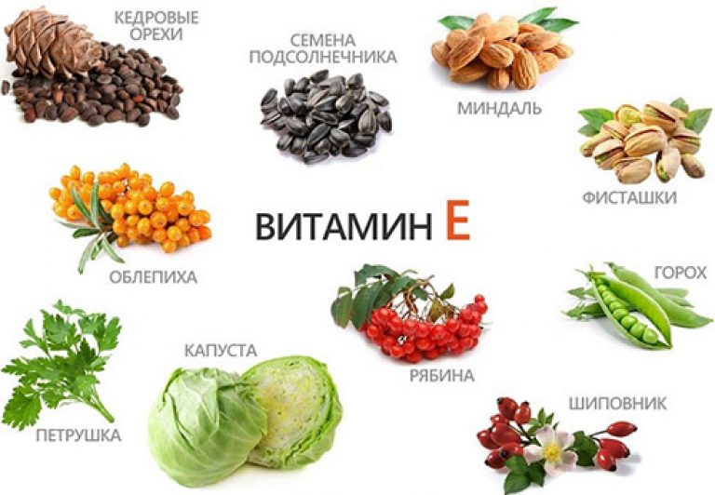

Slide 19
Полезные свойства витамина Е
Витамин Е является мощным антиоксидантом;
замедляет процесс старения клеток и улучшает их питание;
стимулирует иммунитет, участвует в защите от вирусных и бактериальных инфекций;
улучшает регенерацию тканей;
стимулирует образование капилляров и улучшает тонус, проницаемость сосудов;
улучшает циркуляцию крови;
защищает кожу от ультрафиолетовых лучей;
участвует в синтезе гормонов
понижает утомляемость организма;
способствует снижению сахара в крови;
помогает нормальному функционированию мускулатуры.

Slide 20
Чем полезен витамин К?
Полезные свойства филлохинона проявляются не только в нормализации свертываемости крови. Хотя без этого вещества организм не справился бы даже с малейшей раной, заживляемость была бы практически нулевой. А благодаря витамину К даже серьезные раны и повреждения быстро покрываются коркой кровяных клеток, препятствующих проникновению вирусов и бактерий в рану.

Slide 21
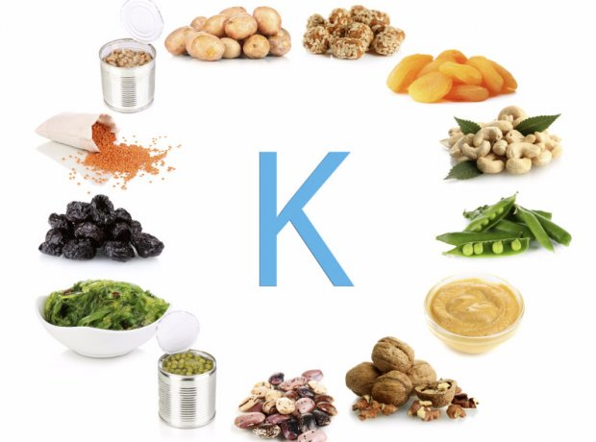

Slide 22
Витамин К участвует также в работе почек, печени, желчного пузыря. Филлохинон помогает организму усваивать кальций и обеспечивает нормальное взаимодействие кальция и витамина D, также этот витамин нормализует обмен веществ в костной и соединительной ткани. Именно витамин К предотвращает остеопороз, и активно участвует в окислительно-восстановительных реакциях в организме. Учеными было установлено, что синтез некоторых белков, крайне нужных для сердечной и легочной ткани может происходить только с участием витамина К.

Slide 23
Передозировка витаминов в организме
Сегодня все больше людей, задумываясь о правильном питании, стараются разнообразить свой рацион употреблением всевозможных витаминных комплексов. Однако последствия влияния таких добавок на организм изучено недостаточно, и переизбыток витаминов порой может оказаться гораздо более опасным, чем их недостаточное употребление.
Гипервитаминоз - это реакция на передозировку витаминов, проявляющаяся в различных расстройствах и дисфункциях организма человека.Существует ошибочное мнение, что переизбыток витаминов невозможен: организм возьмет то, что ему необходимо, а остальное выведет с мочой. Это не так. Только некоторые элементы выводятся самостоятельно (водорастворимые), но и они могут нанести определенный вред. А жирорастворимые витамины при избытке накапливаются - возникает гипервитаминоз.

Slide 24
Спасибо за внимание!
До новых встреч!!!

